Slide 1
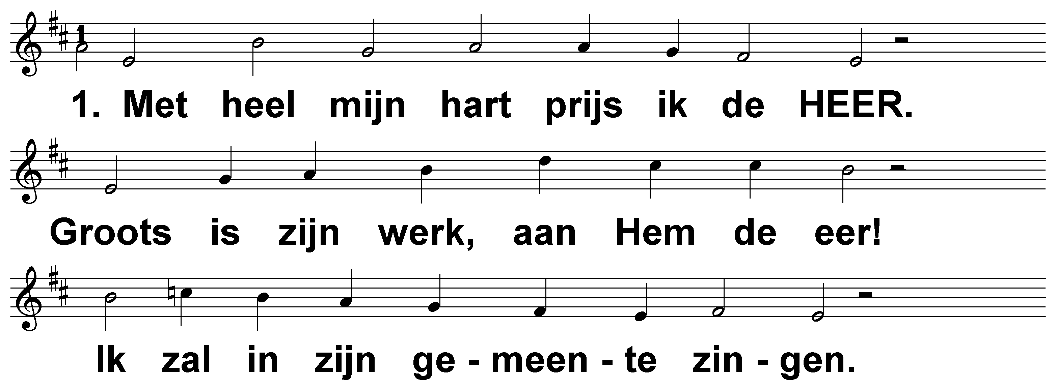
Psalm 111 (DNP) t. A.J. Molenaar; m. Genève 1542 / Lyon 1547

Slide 2
Psalm 111 (DNP) t. A.J. Molenaar; m. Genève 1542 / Lyon 1547

Slide 3
Psalm 111 (DNP) t. A.J. Molenaar; m. Genève 1542 / Lyon 1547

Slide 4
Psalm 111 (DNP) t. A.J. Molenaar; m. Genève 1542 / Lyon 1547

Slide 5
Psalm 111 (DNP) t. A.J. Molenaar; m. Genève 1542 / Lyon 1547

Slide 6
Psalm 111 (DNP) t. A.J. Molenaar; m. Genève 1542 / Lyon 1547

Slide 7
Psalm 111 (DNP) t. A.J. Molenaar; m. Genève 1542 / Lyon 1547

Slide 8
Psalm 111 (DNP) t. A.J. Molenaar; m. Genève 1542 / Lyon 1547

